Slide 1
Laboratorio di antropologia delle relazioni interculturali Anno accademico 2015/2016
Salute e Immigrazione
Un modello teorico-pratico per le aziende sanitarie
A cura di Nicola Pasini e Mario Picozzi

Slide 3
La medicina di fronte alla sfida del multiculturalismo
La presenza nel nostro territorio di soggetti appartenenti a culture e tradizioni diverse dalle nostre solleva la questione dell’applicabilità e dell’adeguatezza del modello di relazione terapeutica e delle nozioni di salute e malattia occidentali.
La strada da preferire dovrebbe essere quella di valutare ciò che costituisce il bene e la volontà dei soggetti destinatari degli interventi.

Slide 4
IL progetto di ricerca della fondazione ismu e dell’universita’ degli studi dell’insubria
Si propone di:
Fornire alle direzioni sanitarie delle aziende ospedaliere, delle Aziende Sanitarie Locali (ASL) e ai loro comitati etici, un modello teorico che tenga conto del ruolo dei valori, delle credenze e delle concezioni del bene dei vari gruppi etnici
Fornire indicazioni pratiche che istruiscano e rendano praticabile tale modello, in un contesto di reciprocità e sinergia tra teoria e prassi attraverso un dialogo multidisciplinare e mediante un approccio top down e bottom up.

Slide 5
IL progetto di ricerca della fondazione ismu e dell’universita’ degli studi dell’insubria
Al fine di:
Permettere ad ogni utente immigrato extracomunitario e maggiorenne di conoscere i criteri teorici e metodologici occidentali, decidendo così autonomamente se e come farsi assistere.
Analizzare e comprendere i vari significati dati da ciascun gruppo alla salute e alla malattia
Coinvolgere la partecipazione di tutti gli attori interessati (dagli operatori agli utenti)

Slide 6
IL progetto di ricerca della fondazione ismu e dell’universita’ degli studi dell’insubria
La ricerca è stata condotta su due fronti:
Studio interdisciplinare del problema
Rilevazione empirica di quanto accade oggi nell’assistenza sanitaria

Slide 7
IL progetto di ricerca della fondazione ismu e dell’universita’ degli studi dell’insubria
PARTE I:
Carattere teorico dove si confrontano diverse discipline al fine di discutere un documento preparatorio sui temi della riflessione etica e bioetica tra medicina e multiculturalismo.
PARTE II:
Analisi dei diversi questionari, evidenziando i punti critici, le scelte strutturali dell’azienda ospedaliera nei confronti degli immigrati, le diverse tipologie di interventi messi in atto e la filosofia di fondo dell’azienda rispetto all’integrazione sanitaria
PARTE III:
Proposte di linee guida etico - deontologiche per le Direzioni Sanitarie degli Enti di cura e di assistenza.

Slide 8
Riflessioni su medicina e multiculturalismo
La diversità culturale:
Il primo passo per favorire l’integrazione delle “diversità” è considerare la diversità culturale.
Problema:
Trovare una modalità di convergenza pacifica tra le due culture, quella maggioritaria e quella minoritaria

Slide 9
Richiesta di inclusione e di riconoscimento
Rivendicazione dei gruppi minoritari degli stessi diritti di cittadinanza di cui gode la maggioranza
Evitare forme di discriminazione
Identità pubblica “neutrale”
Concetto di eguaglianza delle minoranze

Slide 10
Diversità culturale e malattia
Concezione di malattia nel mondo occidentale:
“Condizione anormale di un organismo causata da alterazioni organiche o funzionali che compromettono la salute del soggetto “

Slide 11
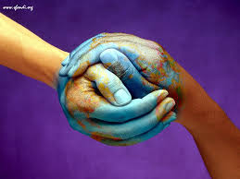
Diversità culturale e malattia
Concezione di malattia nel mondo “non occidentale”:
(Cina, Asia e America Latina)
“Alterazione dell’equilibrio energetico che caratterizza il soggetto sano; tale equilibrio risente fortemente dei cambiamenti di calore del contesto ambientale ma anche della moralità del soggetto”

Slide 12
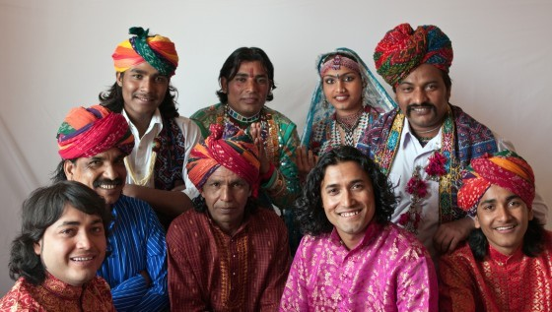
Diversità culturale e malattia
Concezione della malattia nei popoli gitani:
“Causa della malattia è la perdita dell’anima o dello spirito, ovvero l’allontanamento dell’anima dal corpo. Tale perdita è determinata dall’intrusione nel corpo sano di un’entità maligna”

Slide 13
Diversità culturale e malattia
Ci troviamo di fronte ad un duplice impegno:
Cercare di comprendere l’esperienza di malattia e il significato simbolico che essa assume nell’ambito di quella determinata cultura
Decidere quali risposte dare alle richieste di cura: legittime o illegittime

Slide 14
Le risposte alla richiesta di infibulazione
Secondo Hugo T. Engelhardt:
“ Non esiste alcun valore realmente condiviso, tranne quello di lasciare a ciascuno la libertà di autodeterminazione”
Valore centrale: nozione di tolleranza
Atteggiamento di neutralità nei confronti dei valori individuali e dei gruppi. Rispetto per le scelte dell’altro

Slide 15
Le risposte alla richiesta di infibulazione
Secondo la deontologia medica:
Vietare.
Lesiva dei diritti fondamentali di ogni individuo
Permettere.
In base al principio del rispetto dei diritti delle culture a conservare le proprie pratiche e i propri valori
Trovare un compromesso.
Consiste in una sorta di rito che prevede una piccola puntura del clitoride: perseguire il male minore

Slide 16
Che fare allora nel caso dell’infibulazione?
Sforzo di entrare in relazione e di instaurare un dialogo volto a spiegare i significati dell’infibulazione
Al medico spetta illustrare le conseguenze gravi della pratica e invitare i genitori a riflettere sul perché essi la richiedono
Segno di appartenenza al gruppo (rito di passaggio)
Voluta perché se ne cerca l’effetto

Slide 17
5 livelli di incomprensione medico-paziente straniero
LIVELLO PRELINGUISTICO
L’incomprensione ha a che fare con la difficoltà a comunicare le proprie sensazioni interiori.
Una distinzione classica dell’antropologia medica è quella tra:
DISEASE e ILLNESS
Malattia in senso medico
Percezione soggettiva “dell’essere ammalato” del paziente

Slide 18
5 livelli di incomprensione medico-paziente straniero
LIVELLO LINGUISTICO
E’ la difficoltà più immediata e ovvia quando gli interlocutori non conoscono una lingua comune.
Accanto ai problemi lessicali ci sono quelli semantici.

Slide 19
5 livelli di incomprensione medico-paziente straniero
LIVELLO METALINGUISTICO
Nelle diverse lingue un certo termine può corrispondere a significati astratti differenti, creando possibili fraintendimenti.
“AVOIR MAL AU COEUR”
“NAUSEA E DISTURBI DI STOMACO”

Slide 20
5 livelli di incomprensione medico-paziente straniero
LIVELLO CULTURALE
Il termine “cultura” definisce l’insieme dei valori ideologici e spirituali di una persona e il modo con cui questa definisce il mondo e se stessa all’interno del mondo.
Il superamento di questo livello di incomprensione non è possibile solo esplorando la cultura dell’altro ma soprattutto avvicinando il personale sanitario alla conoscenza delle varie pratiche curative di ogni cultura.

Slide 21
5 livelli di incomprensione medico-paziente straniero
LIVELLO METACULTURALE
E’ il piano dove gli uomini affermano consciamente e con lucidità la loro visione della vita che a livello culturale appare implicita e inconscia.

Slide 22
“Dialogo come migliore informatore”
Una sfera comune di significati
Approccio empatico
Comunicazione non verbale (gestualità, tono della voce, espressioni del viso)
Medici e personale curante: “importanti mediatori nell’accesso ai diritti sostanziali di cittadinanza”
Ciò che conta non è acquisire un sapere astratto su di una cultura da “applicare” al paziente malato, ma un bagaglio concettuale che metta il curante in grado di interpretare i riferimenti culturali del paziente.

Slide 23
“Mettersi nei panni di ciascun malato per capire di che cosa questi ha veramente bisogno” (Virginia henderson)

Slide 24
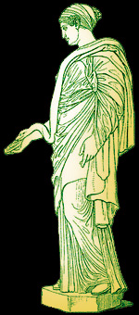
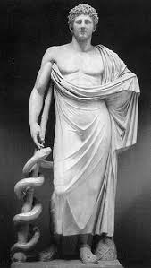
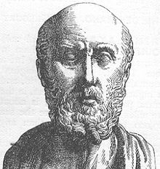
Salute…dal latino “Salus”
Salus nell’antica Roma era la personificazione della salute e venne assimilata ad Igea, dea ellenica della salute e figlia di Asclepio, il dio della medicina. A lui si ispirò la scuola degli Asclepiadi, le cui pratiche erano soprattutto magiche.
Tra i discendenti di Asclepio il nome più celebre è quello di Ippocrate: il primo, secondo Nathan, a tentare di integrare le conoscenze tecniche dei maghi e dei “purificatori”, in quanto sapeva che i loro rimedi erano efficaci e li accusava solo di imbrogliare il volgo sull’origine del male.

Slide 25
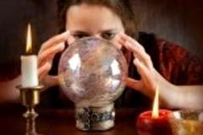
Le contraddizioni del razionalismo occidentale in relazione alla scienza medica
Le lontane origini della medicina come scienza si trovano in un impasto di molteplici saperi e pratiche della cura spesso rimosse dalla retorica dominante che le rappresenta esclusivamente come “rottura” con il mondo magico;
Gli albori della scienza medica sono paralleli e coincidenti ad una riflessione critica sul potere, sulle relazioni di potere che conducono, per un verso, a ciò che Foucault definisce l’assoggettamento dei corpi della plebe e, per un altro, alla riproduzione e al mantenimento dei privilegi di pochi.

Slide 26
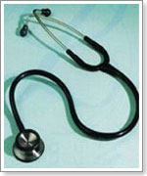
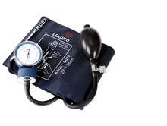
Salute è:
SALUTO (nostalgia, solitudine)
SALVEZZA
FORTUNA
INCOLUMITA’
BENESSERE
RIMEDIO
Questi significati sembrano rimandare a quell’istante, più o meno a lungo ragionato, che ha imposto o consentito la decisione di partire.

Slide 27
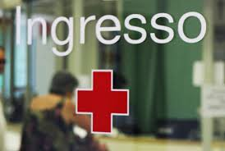
Contesto attuale
Oggi abbiamo società cosiddette a sviluppo avanzato in cui coesistono la cultura modernizzata standard e subculture di gruppo legate alla regionalità, all’ecosistema, alla storia del gruppo familiare/comunitario e alla propria “cultura sanitaria”
Le modalità con cui una società informa i suoi membri del come stare bene e del come comportarsi dinnanzi alla malattia.
In un quadro simile l’accesso ai servizi sanitari, le domande di salute, il grado e la capacità di accoglienza delle strutture sanitarie possono presentarsi in modo alquanto diversificato e complesso.

Slide 28
Due questioni critiche
Le istituzioni nazionali mediche frequentemente producono dati in grado di rappresentare il gruppo straniero come “gruppo a rischio” per la salute pubblica, in quanto “NATURALMENTE” portatore di patologie in potenza contagiose.
Alcune comunità immigrate sembrano ostacolare o impedire, in nome della fedeltà alle tradizioni, scelte individuali divergenti di cura/vita, spesso in forte opposizione a quelle operate dalla maggioranza degli uomini e delle donne che ne fanno parte.
ETNICIZZAZIONE DELLA MALATTIA (Trattamento del Saturnismo)
IL PRINCIPIO DI INDIVIDUAZIONE E LA PRESSIONE COMUNITARIA

Slide 29
Il diritto internazionale in materia di immigrazione e salute
Dichiarazione Universale dei Diritti dell’Uomo (art. 25)
Patto Internazionale sui diritti economici, sociali e culturali (art.12)
Dichiarazione di Alma-Ata
Convenzione di New York sul diritto del fanciullo (art.24)
Convenzione sui diritti dell’uomo e la biomedicina (art.3)
Trattato di Maastricht (art.3 e art.129)

Slide 30
Il diritto nazionale in materia di immigrazione e salute
Costituzione Italiana (art.32)
Legge 833 del 1978 (art.6)
Decreto Legislativo 286 del 1998 (art.34 e art.35)
Pregio della legislazione italiana è il fatto che essa considera il fenomeno migratorio come realtà ordinaria e non sulla base dell’emergenza e nell’ottica di una cultura dell’accoglienza non di tipo meramente assistenzialistico-pietistico, ma basata sul riconoscimento del valore dell’altro come persona, in una prospettiva di solidarietà e condivisione, che vede nel fenomeno migratorio una possibile occasione di arricchimento culturale reciproco.

Slide 31
Proposte di linee guida etico - deontologiche per le direzioni sanitarie degli enti di cura e di assistenza
Per affrontare in modo adeguato le questioni poste agli Enti di assistenza dalla presenza di utenti con convincimenti morali differenti, l’Azienda Sanitaria promuove due strumenti:
Statuto morale
Patto sociale

Slide 32
Principi etico - deontologici
I seguenti pongono al centro la persona malata:
Principio di autonomia
Principio della rilevanza culturale
Principio di vulnerabilità

Slide 33
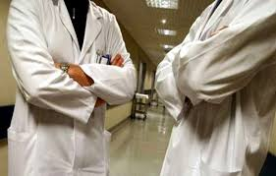
Principi etico - deontologici
In questi altri si definiscono i diritti e i doveri dell’Ente di cura e di assistenza e dei soggetti che vi operano:
Principio di integrità morale della professione
Principio del rendere conto
Principio di responsività

Slide 34
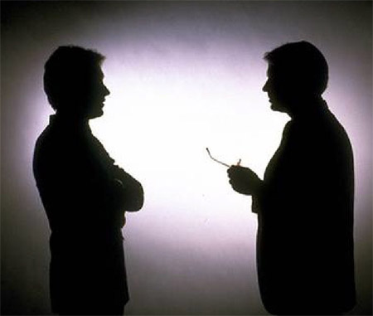
Principi etico - deontologici
In questi ultimi si indicano i criteri che consentono un incontro:
Principio di equità
Principio di giustizia
Principio di mediazione
Principio di mutuo rispetto

Slide 35
Grazie dell’attenzione
Cristiana Bonatti
Serena Benevento
Eden Vitagliano

